Slide 1
RHIC-PHENIX実験の
高度化計画
第1回高エネルギーQCD・核子構造勉強会
理研・和光
2014年2月4日(火)
後藤雄二（理研）

Slide 2
トークの目的
将来に対する大きな目標
  BNLの将来計画
  sPHENIX～ePHENIX/eRHICの物理
当面の目標
  Forward sPHENIXの物理
    Jet
    Direct photon
    Drell-Yan
  eRHICの1st stageとしてのePHENIX

Slide 3
BNLの将来計画
RHICからeRHICへ
  sPHENIX検出器高度化
    RHICにおけるPHENIX実験を完了させる: 2021-2022
      現在のPHENIX検出器を用いた実験は2016年まで
      2018-2019の第２期重イオン衝突Beam Energy Scan（BES-2）の際にsPHENIX検出器高度化の試験運転と可能な物理（テスト）を行う
  ePHENIX実験
    eRHICの1st stageとしてePHENIX実験を開始する（2025-）

Slide 4
sPHENIX～ePHENIX/eRHIC
sPHENIX検出器高度化
  バレル検出器
    電磁＋ハドロンカロリメータ
    飛跡検出器（TPC）
    粒子識別（Babar DIRC?）
  前方検出器
    電磁＋ハドロンカロリメータ
    飛跡検出器（GEM）
    粒子識別（RICH+Aerogel）
ePHENIX実験
  ハドロンビーム方向の検出器はsPHENIX前方検出器
  電子ビーム方向の検出器
    電磁カロリメータ
    飛跡検出器

Slide 5
sPHENIXの物理
RHICにおけるQGP研究、偏極研究の完了
  2013年9月、米DOEに提案書を正式に提出
  2014年、CD0
  2016-20年、建設
  2019年、一部装置で試験運転
  2021-22年、物理実験
QGP研究
  超高温核物質であるQGP（Quark Gluon Plasma）の性質をジェット、直接光子、重クォークの高統計測定により解明する
p↑+p研究
  横偏極現象の解明
  核子内部の横運動量分布とパートン間の相関
p↑+A研究

Slide 6
ePHENIX/eRHICの物理
  eRHICの1st stageとしてのePHENIX実験
  2022-24年、建設
  2025年、物理実験を開始
グルーオン飽和
  Small-xにおけるグルーオンの古典場としての振舞い
  CGC（Color Glass Condensate）の精密テスト
核子・原子核の３次元構造
  グルーオンの３次元分布
グルーオンによる新たな核子・原子核の理解
  QGPや高エネルギー衝突の始状態
  核子スピンの理解

Slide 7
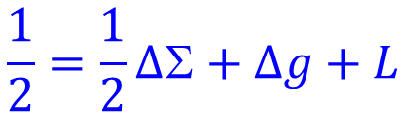
スピンパズルと核子構造の研究
構成子クォーク描像
  カイラル対称性の破れにより質量を獲得、核子・ハドロンの質量スペクトラム、磁気モーメントを説明
  「スピンパズル」：偏極深非弾性散乱実験でクォークスピンが核子スピンを担う割合を測定すると３０％程度
クォーク・グルーオン描像
  深非弾性散乱実験で測定しているのは構成子クォークではなく、カレントクォーク
    グルーオンによる核子構造の理解が必要
  高エネルギーハドロン衝突、原子核衝突実験の初期状態
自然の階層としてのクォーク・グルーオンと構成子クォークの間の溝の理解
$$\frac{1}{2}=\frac{1}{2}∆Σ+∆g+L$$
軌道角運動量
グルーオンスピンの寄与
クォークスピンの寄与

Slide 8
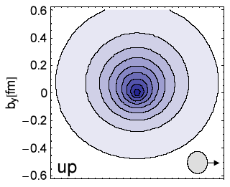
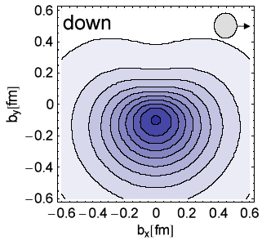

核子の３次元描像確立によるスピンパズルの解明へ
RHICでの縦偏極陽子衝突実験、ヘリシティー分布
  グルーオン偏極測定、Wボソンによる海クォーク偏極測定は完了
より広い核子構造の理解によるスピンパズルの解決
  ３次元での核子構造の記述
    核子内部のクォーク・グルーオンの横運動量分布
    核子内部のクォーク・グルーオンの空間分布、tomography（断層撮影）
  核子内部の軌道運動の理解、軌道角運動量の導出へ
RHICでの横偏極陽子衝突実験（PHENIX→sPHENIX）から、将来のeRHICでの電子陽子衝突実験（ePHENIX）へ
一般化パートン分布関数を用いた
現象論的模型
Lattice QCD 計算

Slide 9



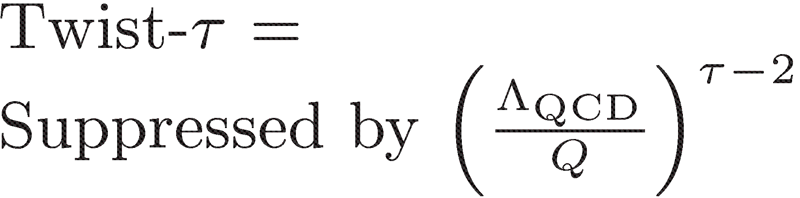

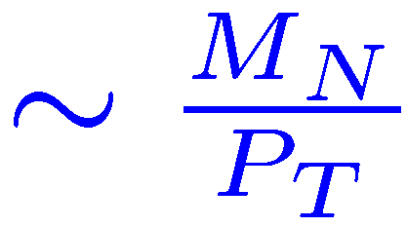



sPHENIXの偏極p+p衝突の物理
Inclusive hadronのsingle transverse-spin asymmetry (SSA)の測定
低いp_{T}領域でのTMD（Transverse Momentum Dependent）分布関数による記述
  Sivers効果: Sivers分布関数（始状態）
  Collins効果: transversity分布関数（始状態） + Collins破砕関数（終状態）
高いp_{T}領域でのhigher-twist効果による記述
  quark-gluon相関、multi-gluon相関
Sivers効果とtwist-3効果は中間p_{T}領域で一致

Slide 10
sPHENIXの偏極p+p衝突の物理
中間p_{T}領域でのTMD分布関数とhigher-twist効果による記述の一致
ところが、実験から求めた符号は一致しない
TMDとhigher-twistのsign mismatch
  横偏極陽子衝突実験のSSAにはCollins効果の寄与が大きい？
  偏極SIDIS実験をより高いxの領域で行う？
Joint fit to SIDIS and pp data
from pp data
SIDIS
pp
Kang, Qiu, Vogelsang, Yuan:
PRD83, 094001 (2011)
Kang, Prokudin:
PRD85, 074008 (2012)

Slide 11
sPHENIXの偏極p+p衝突の物理
高いp_{T}領域はhigher-twistによる記述ではA_{N}の減少が予想されるが、実験データでは減少していない
  横偏極陽子衝突実験のSSAにはCollins効果の寄与が大きい？
PHENIX √s = 200 GeV arXiv:1312.1995
STAR √s = 200 GeV
PRL101, 222001 (2008)
PHENIX √s = 62.4 GeV arXiv:1312.1995
STAR √s = 500 GeV preliminary

Slide 12
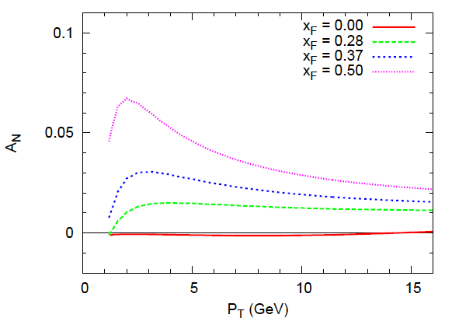
sPHENIXの偏極p+p衝突の物理
STAR √s = 500 GeV preliminary
Anselmino, et al.: PRD88, 054023 (2013)
Sivers効果
Collins効果
Koike, Kanazawa: Twist-3効果
Sivers効果とCollins効果の和で説明がつく？
TMD evolutionの効果も必要

Slide 13
sPHENIXの偏極p+p衝突の物理
Collins効果の分離
  ジェット生成
  光子の直接生成
ジェット生成の偏極測定
  A_{N}DYデータ
Gamberg, et al.:
PRL110, 232301 (2013)
Anselmino, et al.:
PRD88, 054023 (2013)
D’Alesio, et al.:
arXiv:1307.4880.

Slide 14
sPHENIXの偏極p+p衝突の物理
ジェット生成の偏極測定
  ジェット、ジェット+ハドロンの非対称性測定
    Sivers効果、higher-twist効果
  ジェット内部の非対称性測定
    Collins効果
光子の直接生成の偏極測定
Gamberg, et al.:
PRL110, 232301 (2013)
Anselmino, et al.:
PRD88, 054023 (2013)
Kanazawa, Koike:
PLB720 (2013) 161
√s=200GeV
η=3.5

Slide 15
sPHENIXの偏極p+p衝突の物理
Drell-Yan過程の偏極測定
TMD分布関数のnon-universalityの確立
  Semi-Inclusive DIS（SIDIS）過程とDrell-Yan過程へのTMD分布関数の寄与は符号が反対となる
  QCDのゲージ不変性に基づく原理的な要請
  実験的な確立が求められている
SIDIS
Drell-Yan

Slide 16
sPHENIXの偏極p+A衝突の物理
p↑と飽和した原子核（small-x）の散乱によるSSA測定
  飽和スケールに対する感度
  グルーオン分布、TMD分布に対する原子核効果の測定
  CGC、摂動QCDなどのモデルに対する新たなテストとなる
Z.-B.Kan and F.Yuan
PRD84, 034019 (2011).
p_{T} (GeV/c)

Slide 17
sPHENIXバレル検出器
基本測定器
  Babar実験で使用された超伝導ソレノイドを取得
  コンパクトなジェット検出器
    電磁カロリメータ
    ハドロンカロリメータ
  RHIC加速器の高度化に対応
  精密なジェット、ジェット対、光子-ジェット相関の測定
強化・拡張
  中間層の飛跡検出器+前段シャワー検出器
  飛跡検出器（TPC）+粒子識別（Babar DIRC）
  重いフレーバーやジェットの内部構造
Babar超伝導ソレノイド
まもなくBNLに到着予定

Slide 18
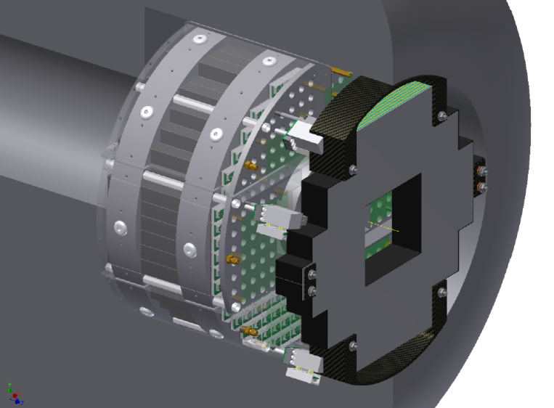
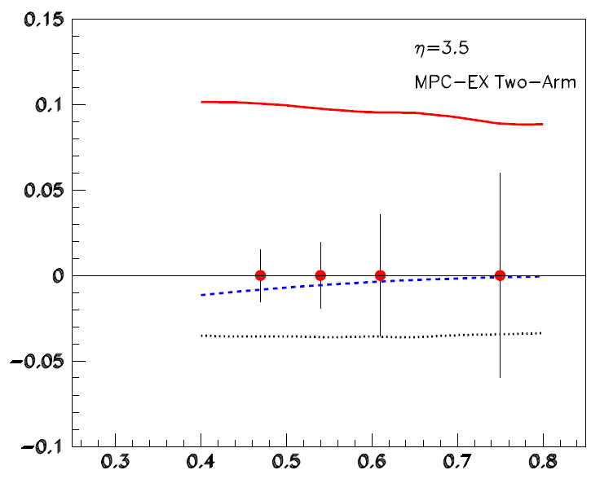
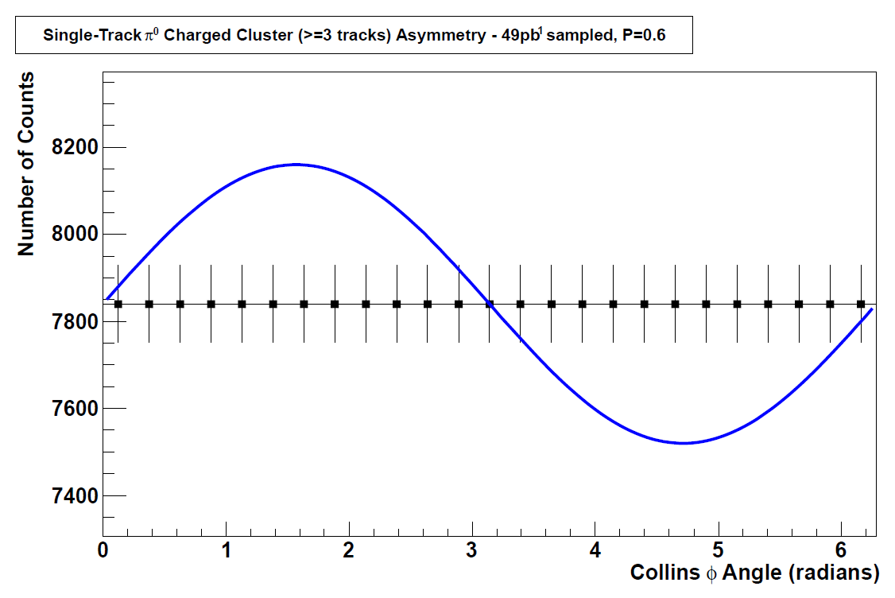
前方検出器（2015-16）
MPC-EX
Phys Rev. D 83 094001 (2011)
arXiv 1208.1962v1 (2012)
Twist-3 p+p
prediction
A_{N}
49pb⁻¹, P=0.6
MPC
MPC-EX検出器
3.1 < η < 3.8
  ミューオンピストン内に設置
光子の直接生成非対称度
  Sivers効果とhigher-twist効果を区別する
ジェット内部のCollins効果
  ジェット的なクラスター内部でのπ⁰の相関
SIDIS (TMD) p+p
prediction
x_{F}
Charged clusters with >=3 tracks, single-track π⁰’s

Slide 19
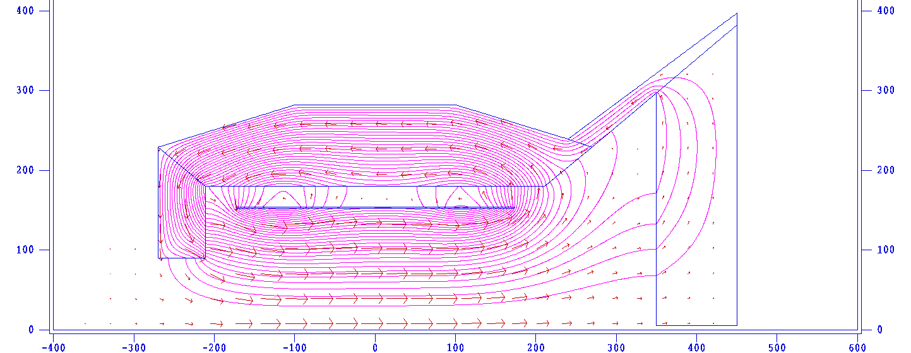
sPHENIX 前方検出器
横偏極陽子衝突を前方の広い運動学的領域で測定
  核子内部の横運動量分布、パートン間の相関に対して高感度
    ジェット、レプトン、光子、ハドロンの検出
  Drell-Yan過程、ジェット生成過程の非対称度測定に対して最重要なハドロンカロリメータ（HCal）を理研で担当、科研費申請中
    2018-19：超前方部の完成（2<η<4）、調整およびテスト実験
    2021-22：完成、実験
eRHIC検出器（ePHENIX）の前方検出器となる
η~1
R (cm)
R (cm)
η~-1
MuID
HCal
HCal
EMCal
Aerogel
EMCal& Preshower
RICH
Central silicon tracking
η~4
Silicon
Station1
GEM
Station2
GEM
Station3
GEM
Station4
z (cm)

Slide 20
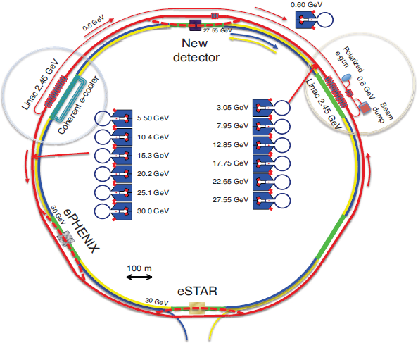
eRHIC
電子+陽子衝突のルミノシティーはHERAの100-1000倍
  10³³ - 10³⁴ cm⁻²s⁻¹
電子ビーム10GeV（将来30GeVに増強）
  ERL (Energy Recovery Linac)
偏極陽子ビーム250GeV
重イオンビーム100GeV/核子

Slide 21
eRHICの偏極e+p衝突の物理
核子スピンの理解
  スピン和則とフレーバー分解
  Inclusive DIS
    クォーク・グルーオンのヘリシティー分布
  Semi-inclusive DIS
    海クォークの高精度偏極測定
      対称か非対称か？
    ストレンジネスの偏極測定
      現行のSU(3)f仮定では矛盾

Slide 22
eRHICの偏極e+p衝突の物理
核子の３次元構造
  Semi-inclusive DIS
  TMD分布関数の測定

Slide 23
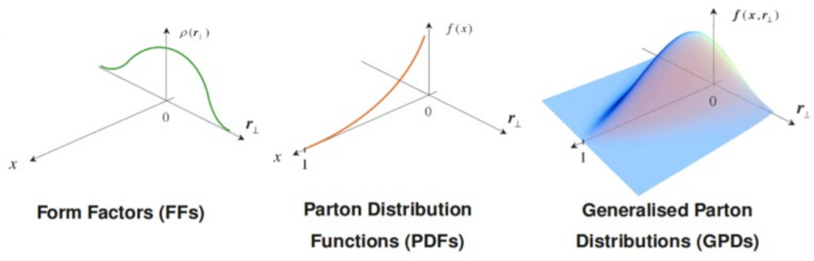
eRHICの偏極e+p衝突の物理
核子の３次元構造
  GPD（Generalized Parton Distribution）関数の測定
  形状因子とPDFを包含した概念
軌道角運動量
  Jiの和則から軌道角運動量の導出
  核子スピンへの軌道角運動量の寄与を実験的に分離して導出する曖昧さのない手段
Jiの和則

Slide 24
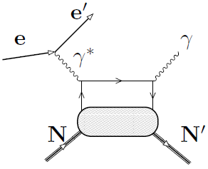
eRHICの偏極e+p衝突の物理
核子の３次元構造
  Exclusive measurement: GPD関数の測定
    DVCS（Deeply-Virtual Compton Scattering）過程
    HEMP（Hard Exclusive Meson Production）過程
  核子内部のクォーク・グルーオンの横方向空間分布、tomography（断層撮影）

Slide 25
eRHICのe+A衝突の物理
グルーオン飽和
  グルーオン飽和が実現すれば、グルーオンは古典的な場として振る舞うようになる
  飽和グルーオン状態が実現しているかどうかは、原子核内での構造関数の変化などからわかる
  飽和グルーオンのモデルCGC（Color Glass Condensate）は、この変化の精密な予言をしている
原子核の３次元構造
  原子核内のグルーオンの３次元分布

Slide 26
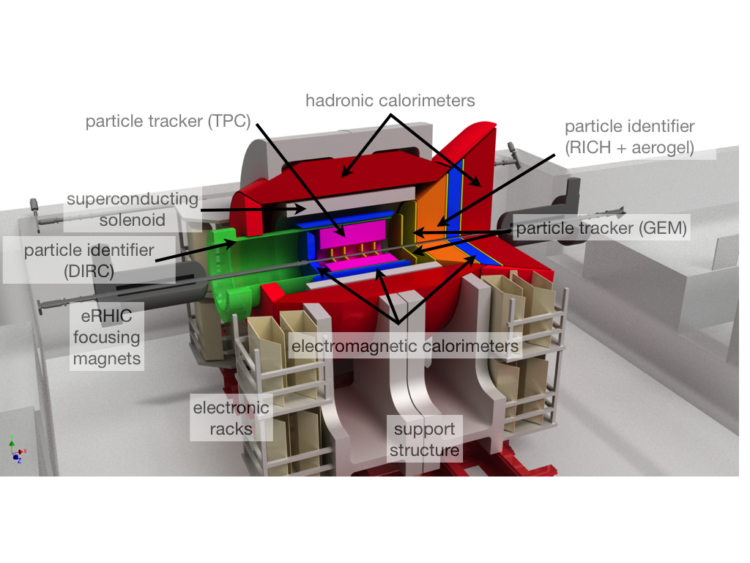
ePHENIX実験

Slide 27
まとめ
将来に対する大きな目標
  sPHENIX検出器高度化によるPHENIX実験の完了
  eRHICの1st stageとしてのePHENIX実験の開始
  クォーク・グルーオン描像による新たな核子・原子核の理解
    グルーオン飽和
    ３次元構造
    核子スピンの理解
当面の目標
  sPHENIX前方検出器高度化の物理
  Sivers効果/Collins効果/higher-twist効果の分離・理解
    ジェット生成
    光子の直接生成
  TMD分布関数のnon-universalityの確立
    Drell-Yan過程
  p↑+Aの物理
    飽和スケールに対する感度

